Slide 1
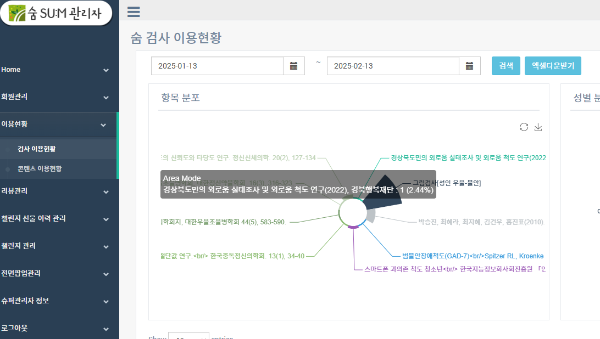
그래프에 마우스 오버 시 나오는 팝업 문구 짧게 수정
외로움 : 1 (2.4%)

Slide 2
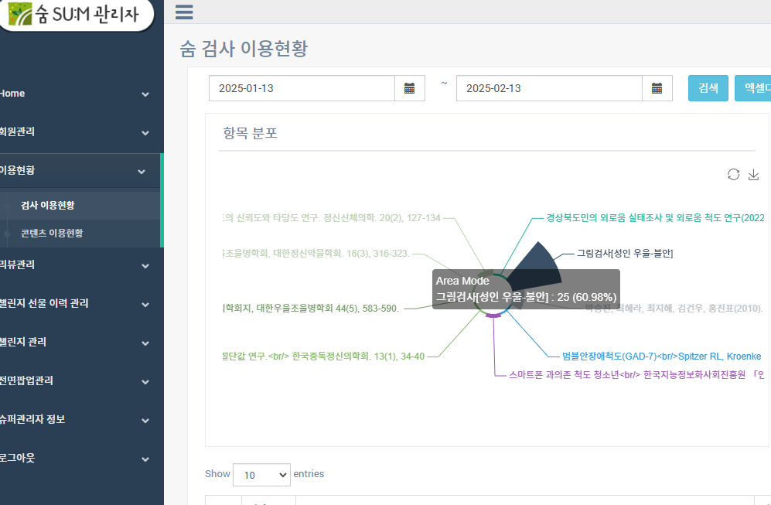
그래프에 마우스 오버 시 나오는 팝업 문구 짧게 수정
그림검사(성인 우울, 불안) : 25 (60.98%)

Slide 3
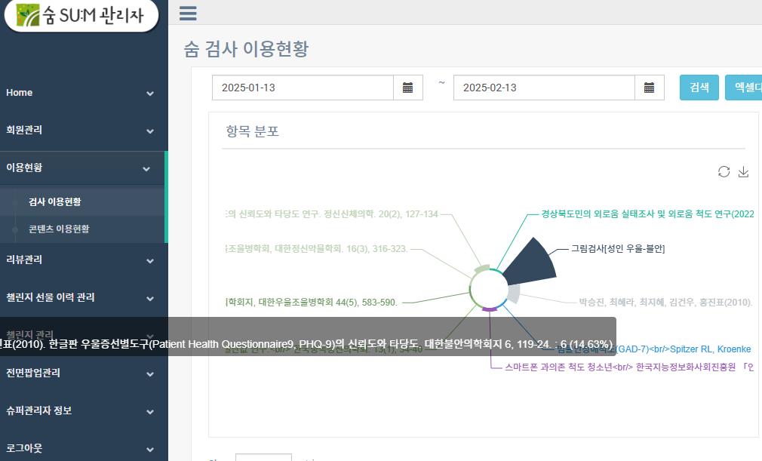
그래프에 마우스 오버 시 나오는 팝업 문구 짧게 수정
우울증 : 6 (14.63%)

Slide 4
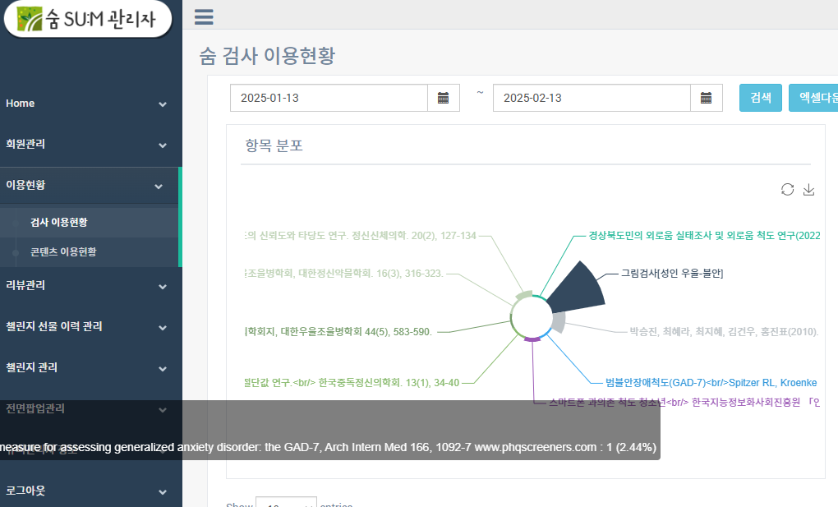
그래프에 마우스 오버 시 나오는 팝업 문구 짧게 수정
불안 : 1 (2.4%)

Slide 5
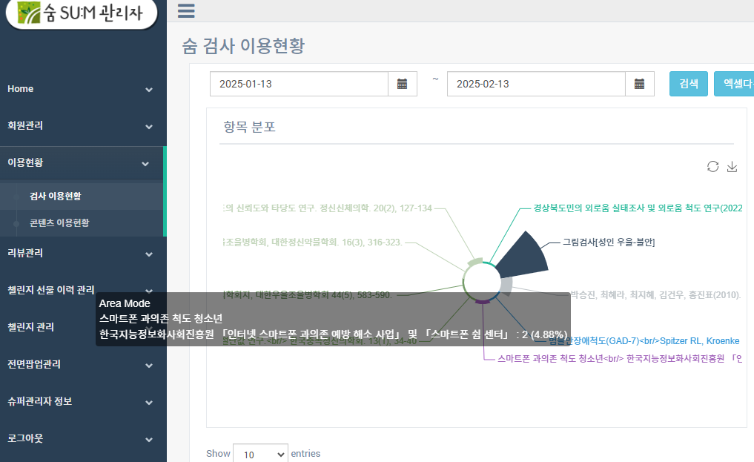
그래프에 마우스 오버 시 나오는 팝업 문구 짧게 수정
스마트폰 과의존 : 2 (4.88%)

Slide 6
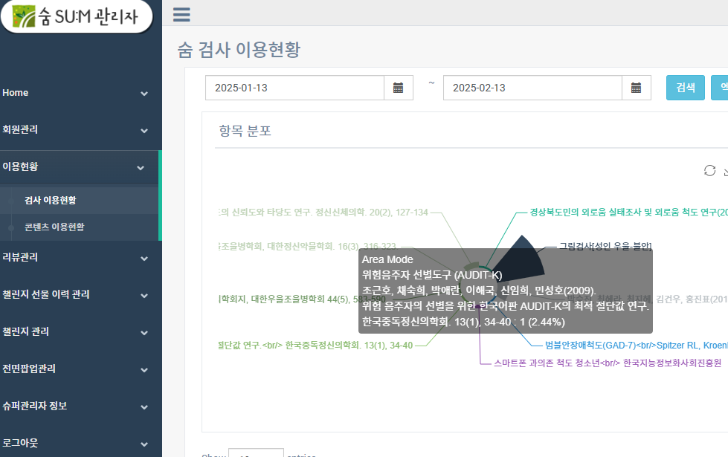
그래프에 마우스 오버 시 나오는 팝업 문구 짧게 수정
위험 음주자 : 1 (2.4%)

Slide 7
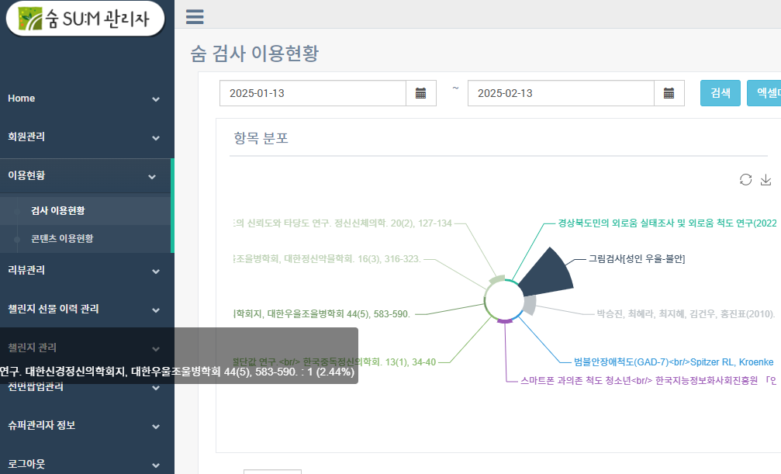
그래프에 마우스 오버 시 나오는 팝업 문구 짧게 수정
우울조울 : 1 (2.4%)

Slide 8
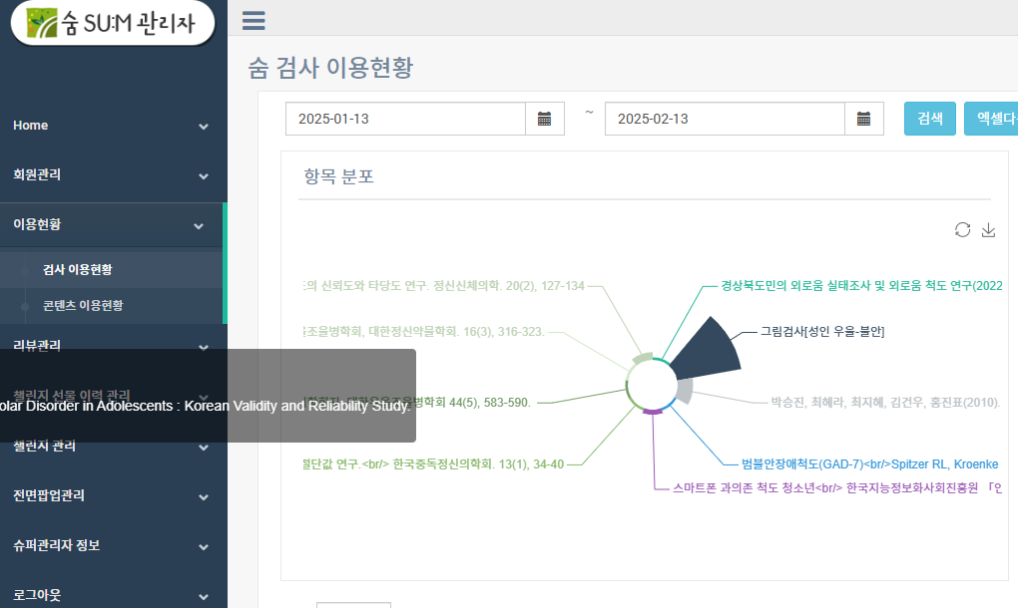
그래프에 마우스 오버 시 나오는 팝업 문구 짧게 수정
조울 : 1 (2.4%)

Slide 9
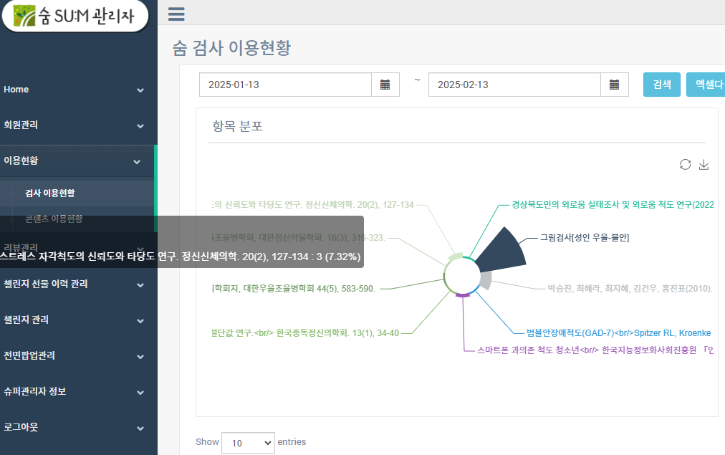
그래프에 마우스 오버 시 나오는 팝업 문구 짧게 수정
스트레스 : 3 (7.32%)

Slide 10
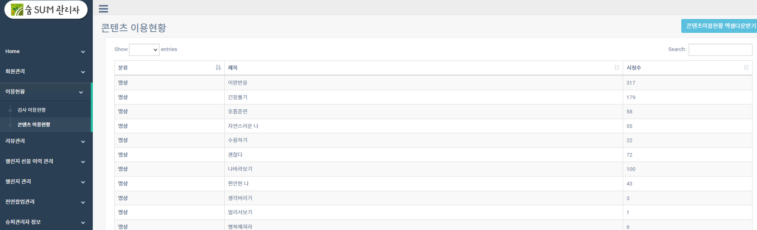
콘텐츠 이용현황에서 기간 선택해서 통계 볼 수 있도록 수정
콘텐츠 이용현황에 기간 설정 및 검색

Slide 11
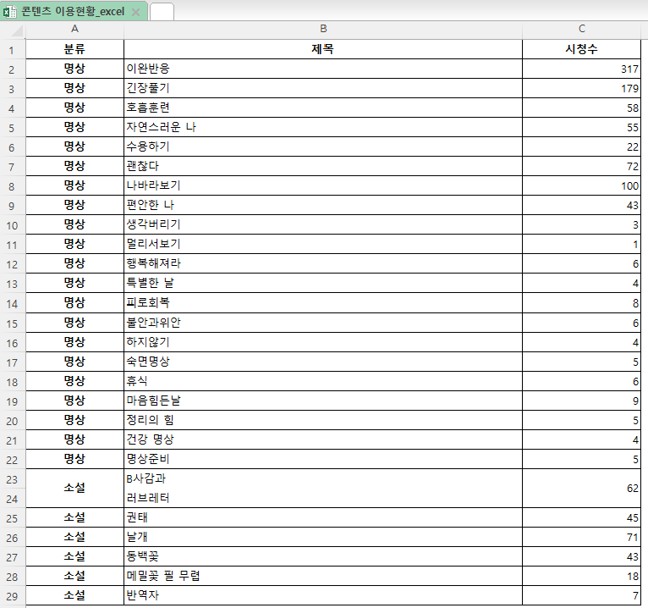
콘텐츠 이용현황에서 기간 설정하면 엑셀다로드 파일도 기간에 따라 적용

